Slide 2
SWEEČKA

Slide 4
Ručně vyrábíme vonné přírodní svíčky, které zrelaxují vaše tělo a vaší mysl.

Slide 5
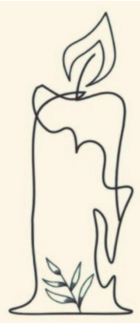
ČÍM JSOU NAŠE SVÍČKY VYJÍMEČNÉ
Jsou vyráběny z přírodních surovin.
Vyhýbáme se látkám, které jsou škodlivé pro lidské tělo.
Chceme aby se zákazníci cítili zdravě a odpočinutě po zapálení našich svíček.

Slide 6
ROZDÍL MEZI NAŠIMI A
OSTATNÍMI SVÍČKAMI
ČÍM JSOU NAŠE SVÍČKY VYJÍMEČNÉ
Obsahem běžných vonných svíček je parafín.
Parafín je z ropného odpadu.
Tím pádem uvolňují toxické těkavé sloučeniny (benzen, toluen)
Jsou vyráběny z přírodních surovin.
Vyhýbáme se látkám, které jsou škodlivé pro lidské tělo.
Chceme aby se zákazníci cítili zdravě a odpočinutě po zapálení našich svíček.
Naše svíčky jsou vyráběny z přírodního vosku (sójový a včelí vosk).
Neobsahují žádné toxické látky.
Vydrží hořet o 50% déle než běžná svíčka.

Slide 7
ROZDÍL MEZI NAŠIMI A
OSTATNÍMI SVÍČKAMI
DESING
Obsahem běžných vonných svíček je parafín.
Parafín je z ropného odpadu.
Tím pádem uvolňují toxické těkavé sloučeniny (benzen, toluen)
Svíčky jsou navrženy s elegancí a jednoduchostí.
Proto se s jejich minimalistickou elegancí hodí do jakéhokoliv domácnosti a mohou rozzářit jak vaší místnost, ale i úsměv na vaší tváři.
Naše svíčky jsou vyráběny z přírodního vosku (sójový a včelí vosk).
Neobsahují žádné toxické látky.
Vydrží hořet o 50% déle než běžná svíčka.

Slide 8
ČÍM JSOU NAŠE SVÍČKY VYJÍMEČNÉ
DESING
Jsou vyráběny z přírodních surovin.
Vyhýbáme se škodlivým látkám, které jsou škodlivé pro lidské tělo.
Chceme aby se zákazníci cítili zdravě a odpočinutě po zapálení našich svíček.
Svíčky jsou navrženy s elegancí a jednoduchostí.
Proto se s jejich minimalistickou elegancí hodí do jakéhokoliv domácnosti a mohou rozzářit jak vaší místnost, ale i úsměv na vaší tváři.

Slide 9
NAŠE NABÍDKY

Slide 10
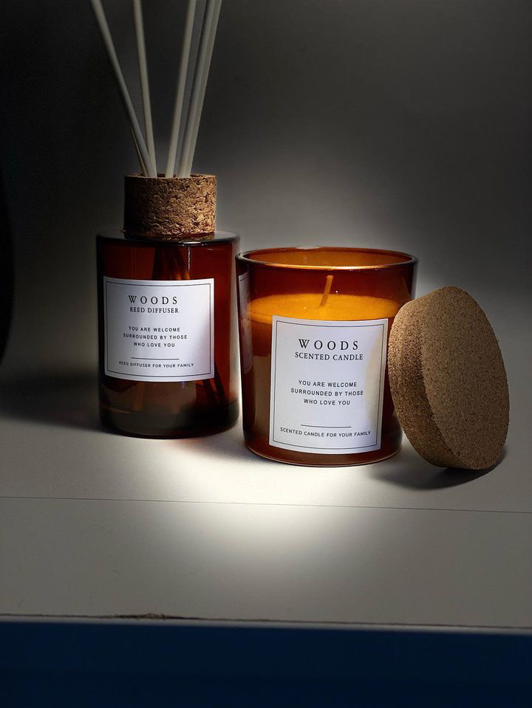

Slide 11
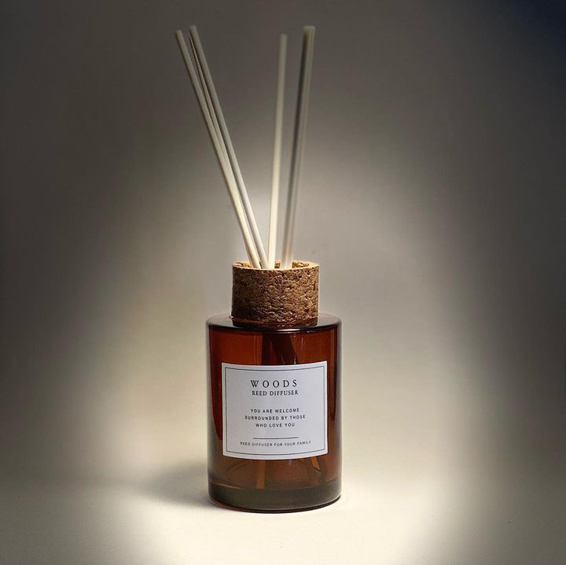

Slide 12
KONTAKTY NA NÁS
+420 773 990 114
info.sweecka@gmail.com
https://sweecka.webnode.cz/
Palackého nám. 100/17, 268 01 Hořovice

Slide 13
DĚKUJEME ZA POZORNOST

